Slide 1
Preparación para el examen de AP El ensayo persuasivo
Profª Baldwin
Año escolar 2016-17

Slide 2
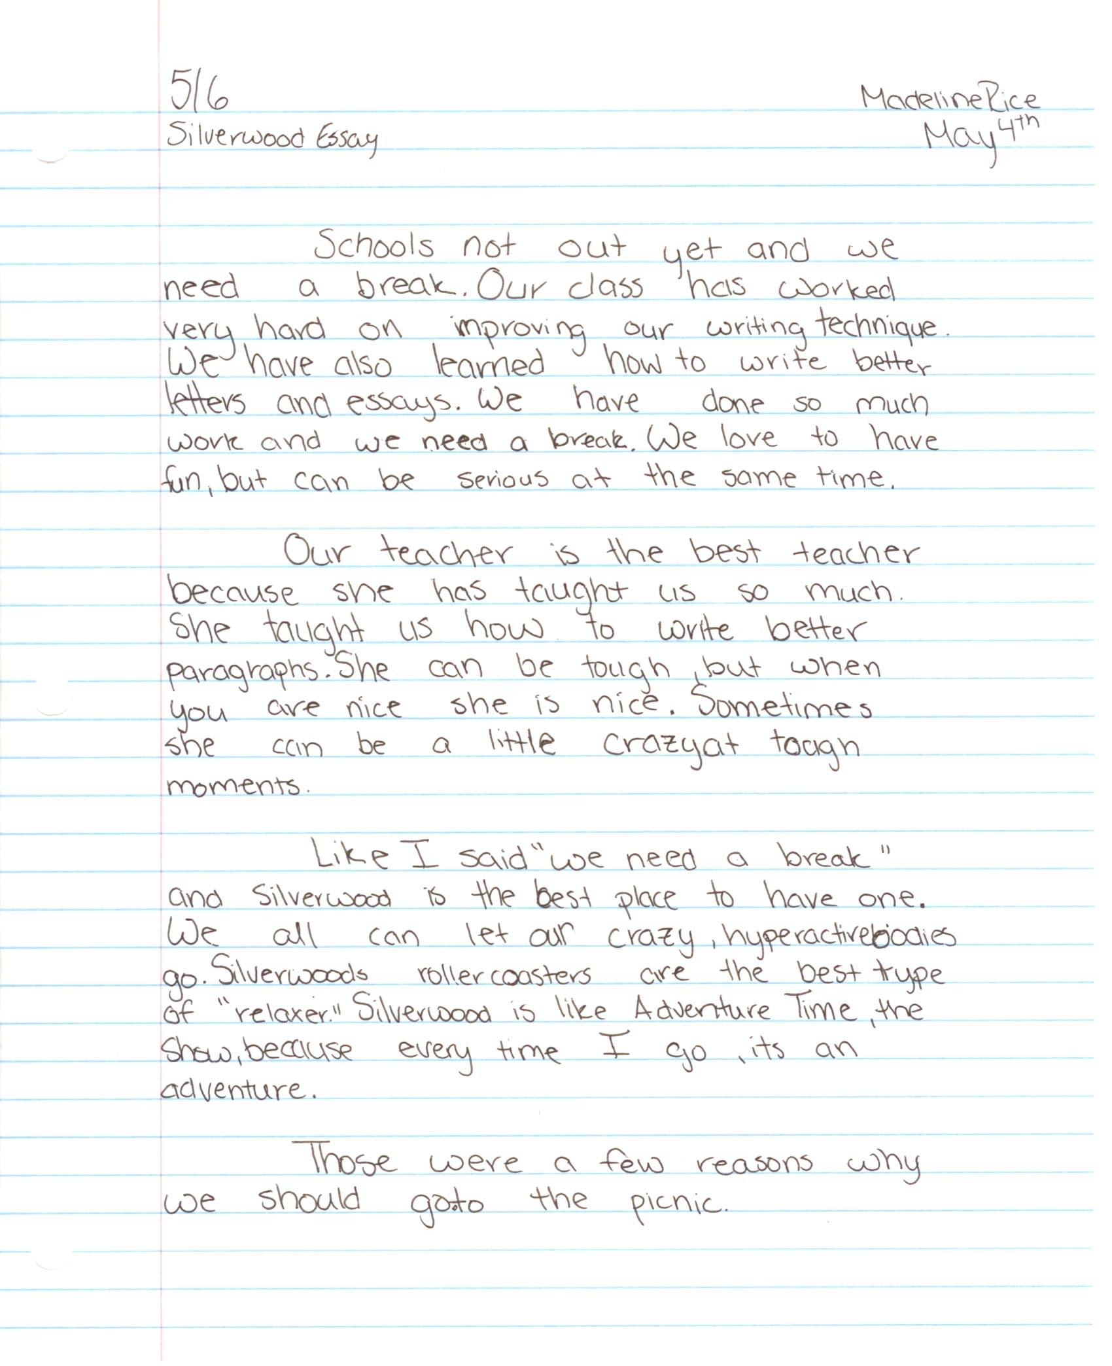
¿Qué es un ensayo?
Una composición escrita en un formato determinado:
Cinco párrafos: introducción, 3 párrafos centrales, conclusión.

Slide 3
¿Cuántos tipos de ensayos hay?
Ensayo persuasivo o argumentativo
Ensayo expositivo
Ensayo de comparar y contrastar

Slide 4
¿Cómo es el ensayo de AP Español Lengua y Cultura?
Es un ensayo persuasivo o argumentativo.
Tiene un mínimo de 200 palabras.
Tiene cinco párrafos.
Cada párrafo necesita tener por lo menos cuatro oraciones y unas 40-50 palabras.
Los párrafos se comienzan sangrando. Usa siempre puntos para separar las oraciones y mayúsculas al empezar.
Tiene citas de las tres fuentes para apoyar tus ideas.
Lo tienes que escribir en 40 minutos.

Slide 5
El ensayo persuasivo
Tienes que tener un punto de vista.
Debes presentar ideas a favor y en contra.
Debes dar ejemplos convincentes que apoyen tus ideas.
Los ejemplos se sacan de las fuentes.

Slide 6
Ejemplos de preguntas (prompt)
Los toros, ¿cultura o tortura?
El grafiti, ¿arte o vandalismo?
Las quinceañeras, ¿tradición o despilfarro?
¿Se debería exigir a los maestros que lleven armas en las escuelas?

Slide 7
¿Qué son las fuentes?
Las fuentes son tres documentos con información sobre el tema y relacionadas con la pregunta.
La primera fuente es un texto informativo.
La segunda fuente es una gráfica o un mapa.
La tercera fuente es de audio.
De las fuentes debes sacar argumentos a favor o en contra de tu tesis.

Slide 8
¿Cómo se citan las fuentes?
Es muy importante que cites las fuentes correctamente.
Las fuentes se citan así:
De acuerdo con la fuente #1, en EEUU el 90% de los estudiantes que estudian AP termina con éxito sus estudios universitarios.
Otra forma de citar las fuentes es decir:
El 90% de los estudiantes de AP de Estados Unidos terminan sus estudios universitarios, según la fuente #2.
NO COPIES de la fuente. Usa tus propias palabras.

Slide 9
Lectura de cerca (close reading)
Anota en las fuentes los argumentos a favor y en contra de tus ideas. Esto te ayudará a desarrollar la tesis.
Resalta la información de las fuentes que apoye tus ideas.
Toma notas detalladas de la fuente de audio.

Slide 10
Partes de un ensayo
La introducción
Los tres párrafos centrales
La conclusión
Introducción
Parrafo#1
Parrafo#2
Parrafo#3
Conclusión

Slide 11
2. La introducción
La introducción es el primer párrafo de tu ensayo.
Empieza siempre hablando del tema en general (información de fondo).
Al final de la introducción se escribe la tesis. La tesis responde a la pregunta del ensayo.
Al escribir la tesis, da tres razones.

Slide 12
La tesis
La tesis es la respuesta a la pregunta (prompt).
La tesis va siempre al final de la introducción.
Da tres razones en la tesis para desarrollarlas después en los párrafos centrales.

Slide 13
3. Los párrafos de desarrollo o párrafos centrales: FTEA
Frase temática: Los párrafos de desarrollo tienen que comenzar siempre con una frase temática. Las frases temáticas son las 3 razones que has dado en tu tesis.
Evidencia: En los párrafos centrales es donde vas a citar las fuentes. Las citas de las fuentes son la evidencia que vas a dar para apoyar tus opiniones.
Análisis: Después de citar la fuente, explica por qué esa cita apoya tu frase temática.

Slide 14
3. Los párrafos de desarrollo o párrafos centrales (cont)
Cita correctamente:
Dónde: ¿Has escrito el país?
Qué: ¿Es un artículo, una gráfica, un audio?
Analiza: ¿Por qué has escogido esta cita? ¿Qué tiene que ver con la frase temática?

Slide 15
Los párrafos de desarrollo o párrafos centrales (cont)
Cita las tres fuentes claramente.
No tienen que estar en orden.
Puedes citar una fuente más de una vez.

Slide 16
4. La conclusión
La conclusión es el párrafo final del ensayo. En la conclusión, resume tus ideas, haz una llamada a la acción, sugiere soluciones. También puedes compartir una experiencia personal.

Slide 17
Tema del ensayo: ¿Ayuda la cirugía plástica a mejorar la autoestima?
SÍ
ayuda con la ansiedad
alternativa fácil y rápida
se considera aceptable
NO
una adicción
es racista
es sexista

Slide 19
Guía de evaluación: Ensayo#1

Slide 20
Dos ejemplos de introducción
La cirugía plástica es una rama de la medicina que se ocupa de corregir deformidades que pueden causar dificultades de integración social. También algunas personas se operan para corregir pequeñas imperfecciones físicas, con la esperanza de mejorar su apariencia y su autoestima. Sin embargo, la cirugía plástica no ayuda a mejorar la autoestima, porque la autoestima no se basa en el aspecto físico, y estas personas solo están internalizando posturas racistas y sexistas que tiene la sociedad.
La autoestima es una característica de la identidad que tiene que ver con nuestra imagen personal y con cómo nos aceptamos a nosotros mismos. Algunas personas se sienten descontentas con su aspecto físico y esto les lleva a ser infelices y tener baja autoestima. En ocasiones, la cirugía plástica puede ayudar a solucionar estos problemas. La cirugía plástica mejora la autoestima por razones personales, sociales y laborales.

Slide 21
Ejemplo de conclusión
En resumidas cuentas, es una lástima vivir en un mundo donde no se aprecie la singularidad de las personas, aquello que nos hace únicos. Debemos luchar contra estos mensajes negativos que nos llegan de los medios de comunicación. Quiérete a ti mismo, acéptate como eres, mejora y supérate con tu propio esfuerzo. Trata de rodearte de personas que te quieran y te traten bien. Este es el secreto de la verdadera autoestima.
Al fin y al cabo, para muchas personas la cirugía plástica es una solución fácil y rápida para mejorar la autoestima. Cada uno es muy libre de hacer con su cuerpo y su dinero lo que quiera y no estas dañando a nadie al hacerlo. Debemos respetar a las personas que eligen esta opción y aprender a aceptarlas también. Si yo tuviera algún defecto físico que me angustiara, no dudaría tampoco en operármelo.

